Slide 1





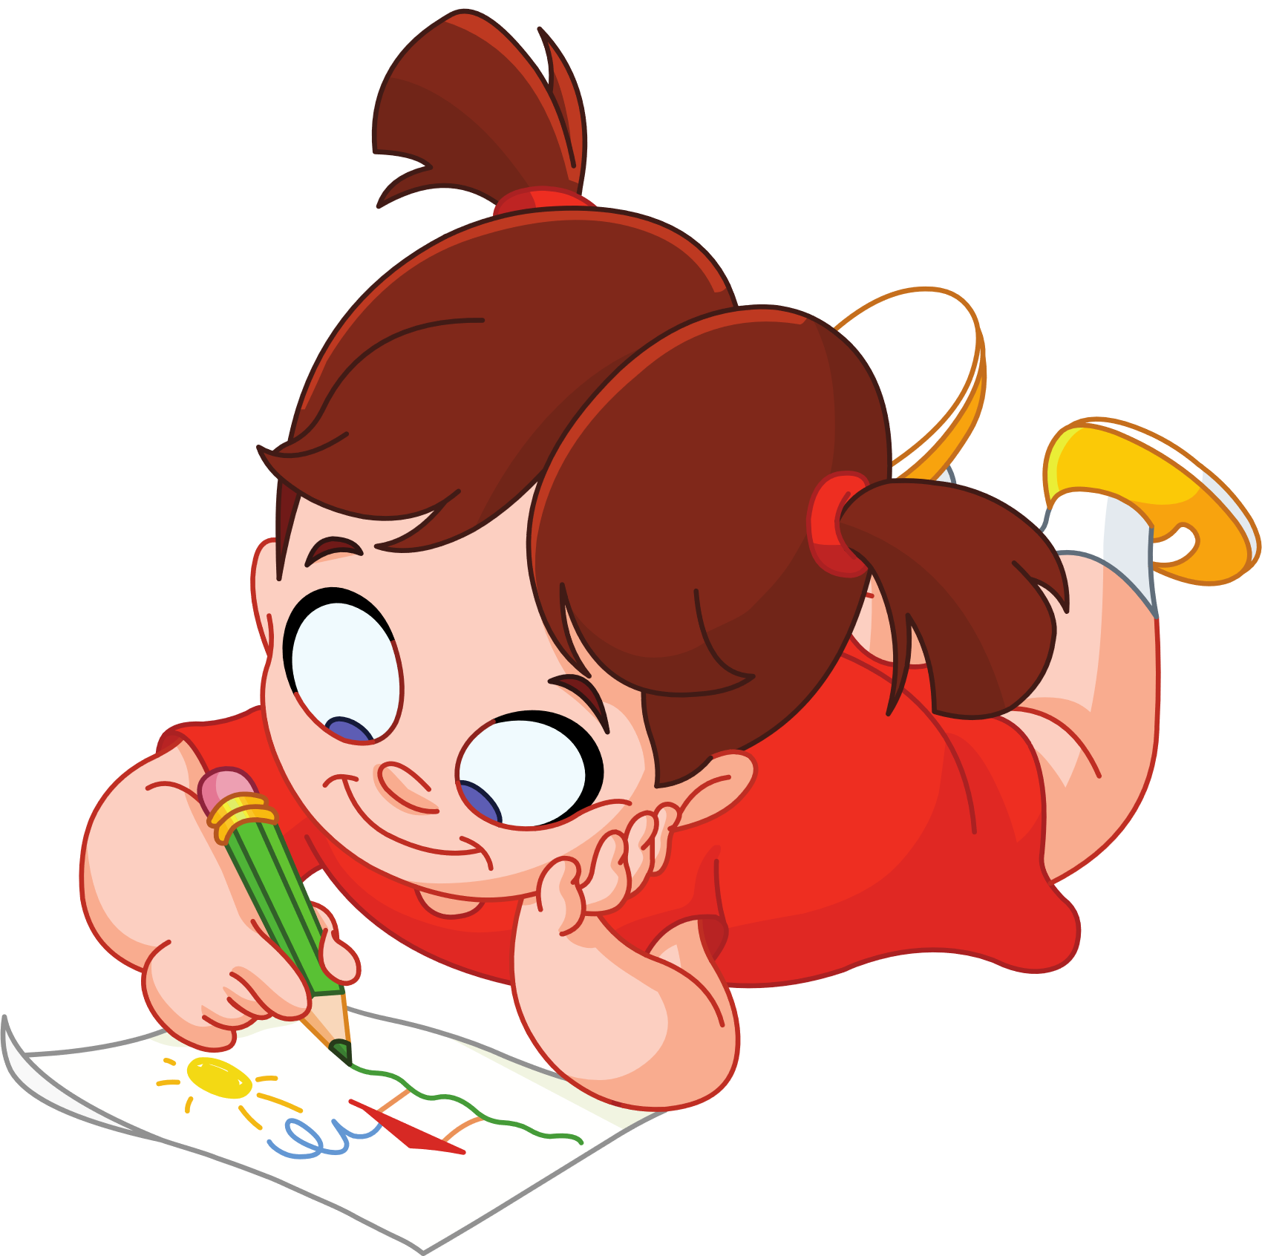

Slide 2


Notes:
Chọn vào từng mảnh ghép để hiện câu hỏi, bấm vào hoa bên trái để quay về, mảnh ghép tự mất. Bấm vào người thầy để đến slide thảo luận từ khóa

Slide 3



Trong bài hát này nói về những bộ phận nào trên cơ thể mình?

Slide 4



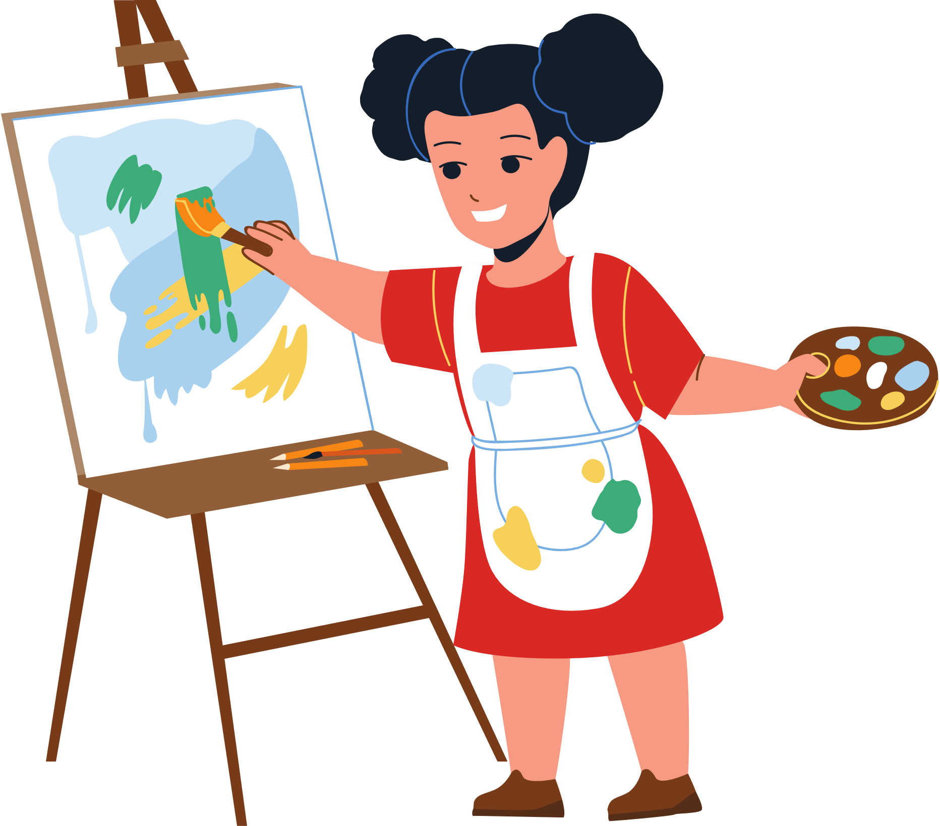

Slide 5


Slide 6

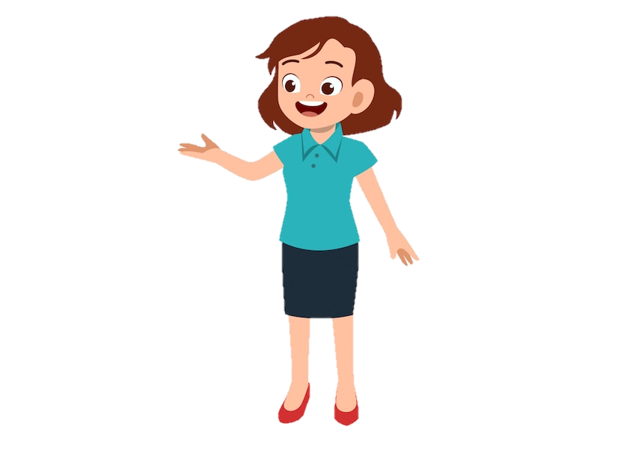
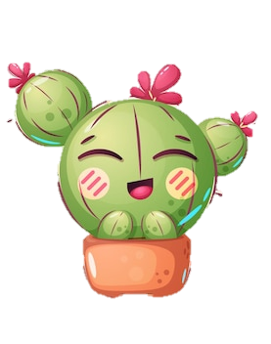

Hoạt động 1:
Chia sẻ về vẻ bên ngoài của em
输入替换内容

Slide 7
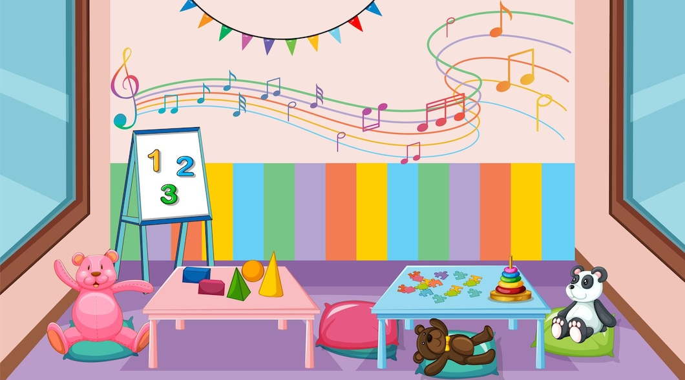
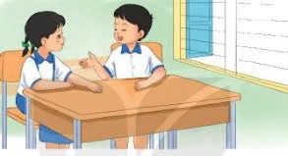

a. Nhận biết vẻ bên ngoài của em

Slide 8
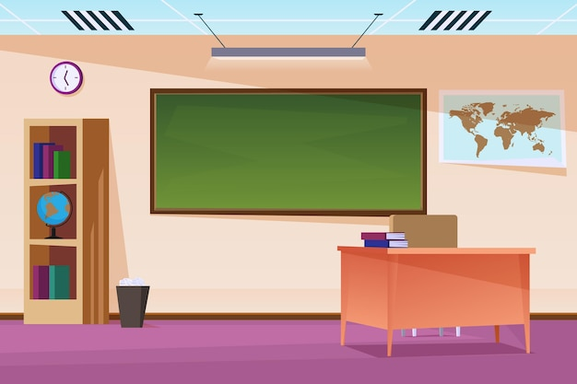
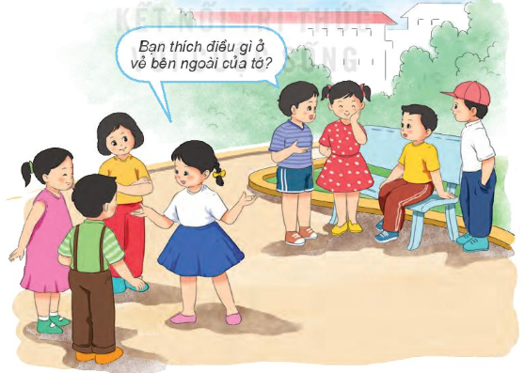


Slide 9





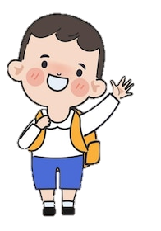
Mỗi người đều có vẻ bên ngoài khác nhau và đều có những điểm đáng yêu. Ai cũng có quyền tự hào/ hài lòng về bề ngoài của mình.

Slide 10


Slide 11
Hoạt động 2: Thực hành nói lời động viên để giúp bạn tự tin
输入替换内容

Slide 12
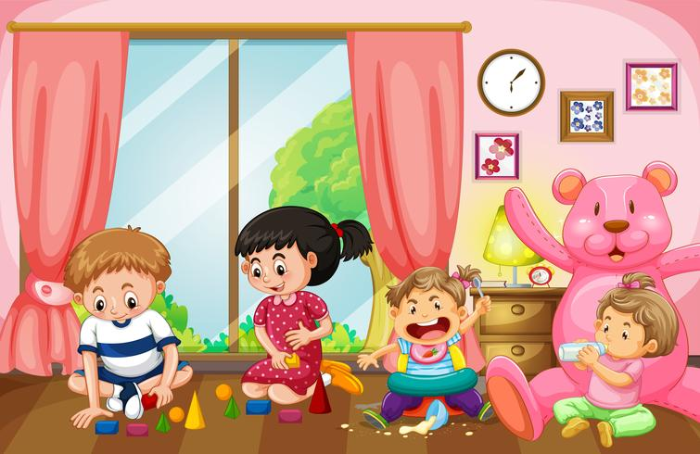
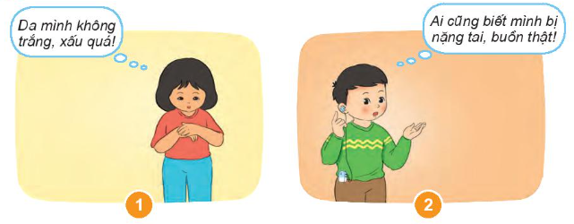

Slide 13
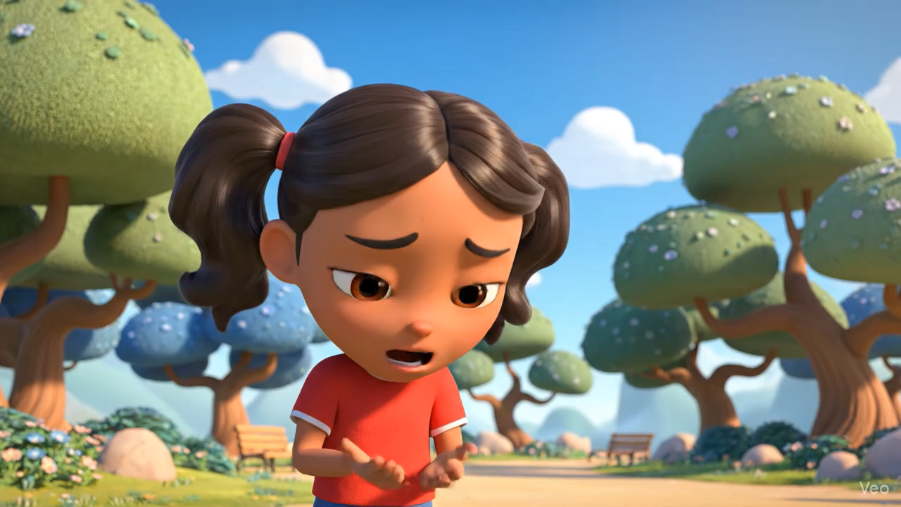

Slide 14
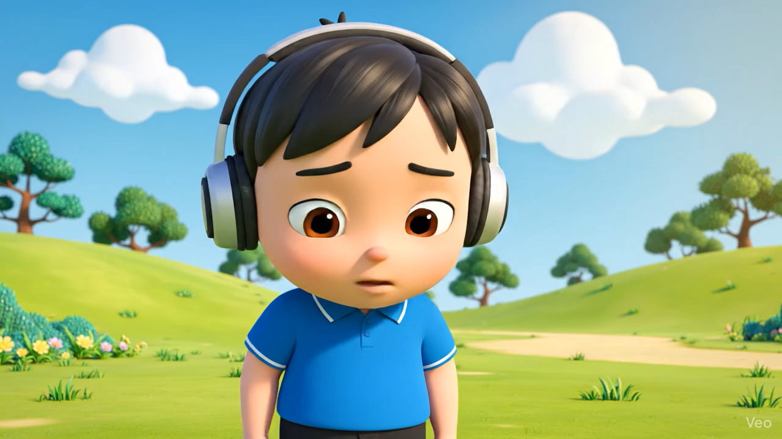

Slide 15


Chúng ta nên có cái nhìn tích cực về vẻ bề ngoài của bản thân và của người khác.

Slide 16


Slide 17
Hoạt động 3: Giữ gìn vẻ ngoài đáng yêu và nhận xét tích cực về vẻ ngoài của người khác
输入替换内容

Slide 18
Để cơ thể sạch sẽ, khỏe mạnh, đáng yêu chúng ta cần làm gì hằng ngày?

Slide 19
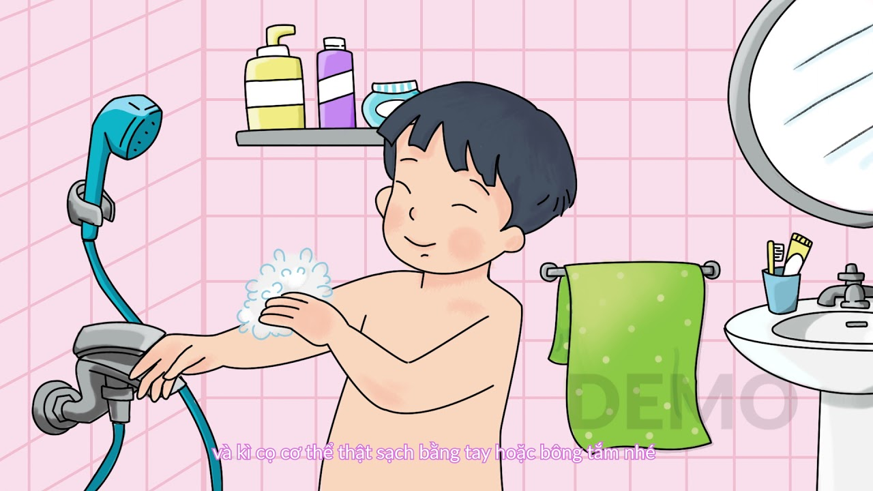
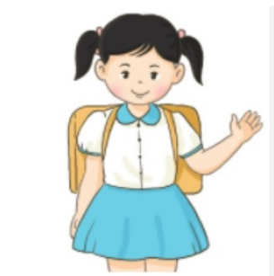
Tắm gội hàng ngày
Luôn giữ cho quần áo, đầu tóc gọn gàng, sạch sẽ.

Slide 20
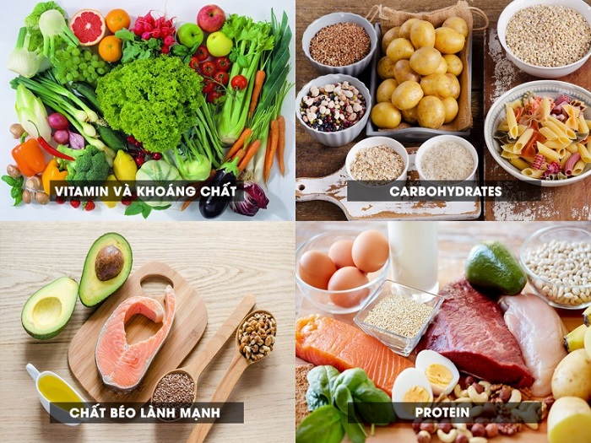
Ăn uống đủ chất

Slide 21
Để chăm sóc vẻ bên ngoài của bản thân sạch sẽ đáng yêu chúng ta cần giữ vệ sinh cá nhân, mặc trang phục phù hợp, ăn uống đầy đủ chất, an toàn...

Slide 22

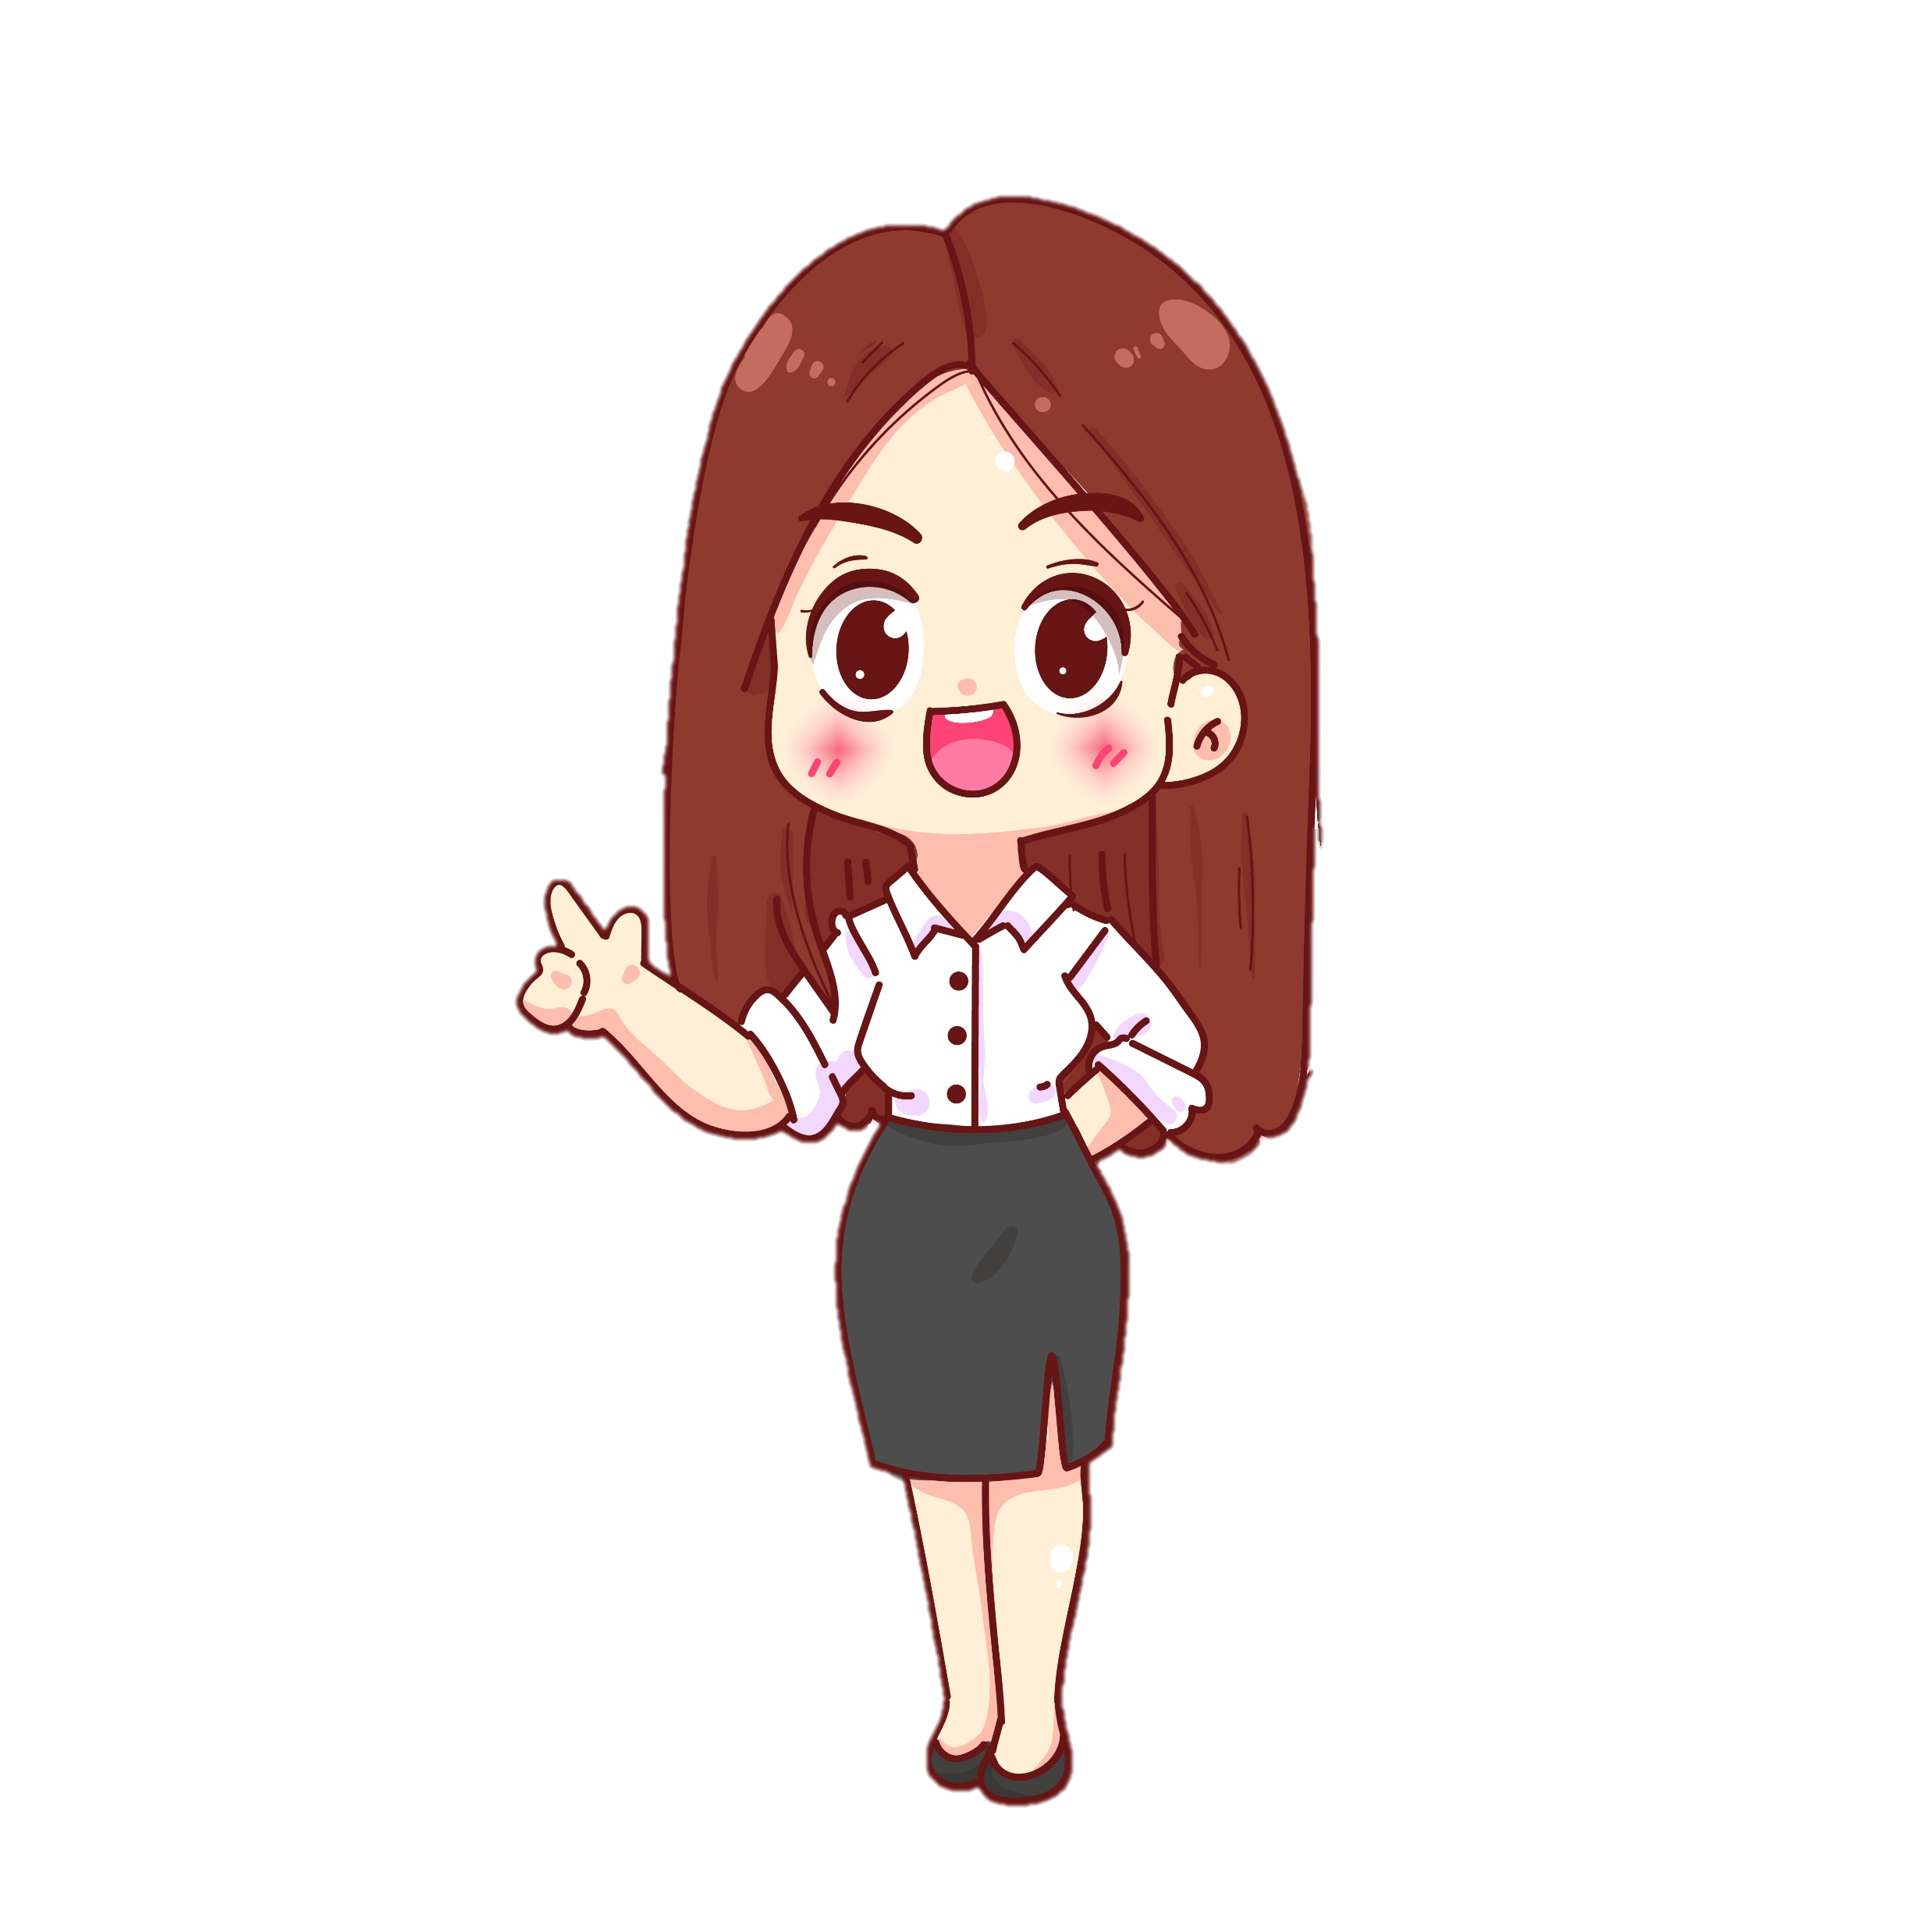
Em hãy nêu nhận xét tích cực về vẻ bề ngoài của người thân
Em cảm nghĩ như thế nào sau khi người khác nhận xét tích cực về mình?

Slide 23
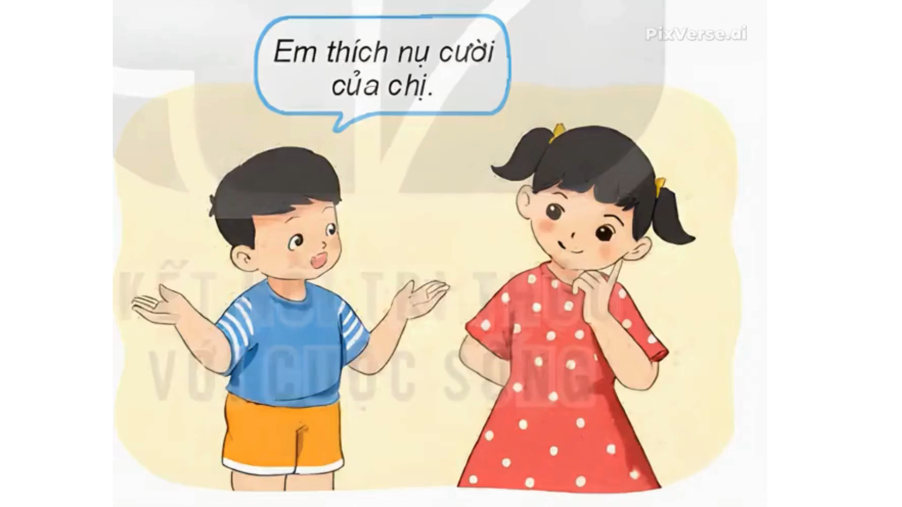

Slide 24


Ai cũng có những nét bên ngoài đáng yêu. Mọi người nên tự hào và hài lòng với vẻ bên ngoài của mình.

Slide 25




